Slide 1
Chương 5
Chuẩn và Phương pháp gá đặt chi tiết

Slide 2
I. Định nghĩa và phân loại chuẩn
1. Định nghĩa:
Chuẩn là tập hợp những bề mặt, đường, điểm của một chi tiết mà căn cứ vào đó để xác định vị trí tương quan của các bề mặt, đường, điểm khác của bản thân chi tiết đó hay của chi tiết khác

Slide 3
2. Phân loại chuẩn
Chuaån
Chuaån thieát keá
Chuaån coâng ngheä
Chuaån thöïc
Chuaån aûo
Chuaån gia coâng
Chuaån laép raùp
Chuaån ño löôøng
Chuaån thoâ
Chuaån tinh
Chuaån tinh chính
Chuaån tinh phuï
Hình 3.1 – Sơ đồ phân loại chuẩn

Slide 4
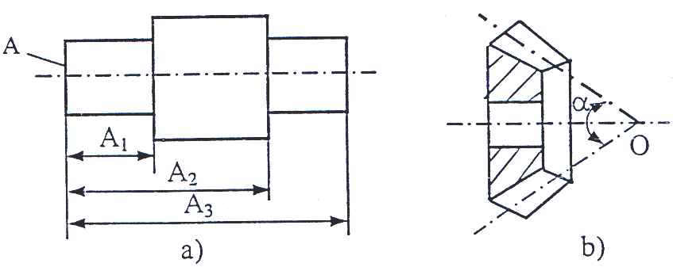
Chuẩn thiết kế: là chuẩn được sử dụng và hình thành khi lập các chuỗi kích thước trong quá trình thiết kế. Chuẩn thiết kế có thể là chuẩn thực hoặc chuẩn ảo.
Hình 3.2 – Ví dụ về chuẩn thiết kế.
a) Chuẩn thực; b) Chuẩn ảo.

Slide 5
Chuẩn công nghệ: chuẩn được sử dụng trong quá trình công nghệ bao gồm các quá trình gia công cơ, kiểm tra và quá trình lắp ráp các sản phẩm. Thông thường người ta chia chuẩn công nghệ ra làm các lọai như sau:
a/ Chuẩn định vị ( hay còn gọi là chuẩn gia công ): là các bề mặt, đường, điểm có thực nằm trên chi tiết được dùng để định vị ( xác định vị trí ) chi tiết trong hệ thống công nghệ ( M – D – ĐG – CT ) trong quá trình gia công. Chuẩn gia công được chia làm chuẩn thô và chuẩn tinh

Slide 6
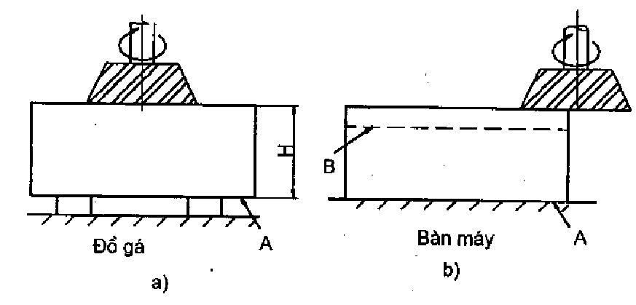

Slide 7
Chuẩn thô: các bề mặt lấy làm chuẩn mà chưa được gia công
Chuẩn tinh: các bề mặt lấy làm chuẩn đã được gia công tinh. Căn cứ vào đặc điểm sử dụng người ta còn chia ra 2 lọai.
Chuẩn tinh chính: là chuẩn tinh còn được sử dụng làm chuẩn trong quá trình lắp ráp
Chuẩn tinh phụ: là chuẩn tinh không được sử dụng trong quá trình lắp ráp.

Slide 8
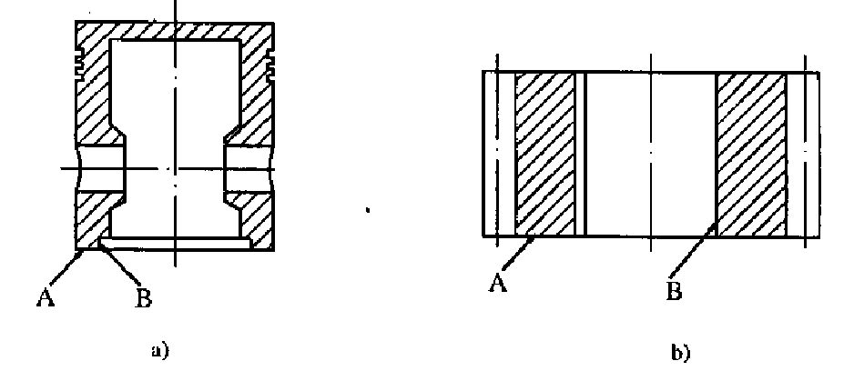

Slide 9
b/ Chuẩn đo lường ( hay còn gọi là chuẩn kiểm tra ): là các bề mặt, đường, điểm có thực nằm trên chi tiết được dùng làm chuẩn để xác định vị trí tương quan của các bề mặt, đường , điểm khác trong quá trình đo lường kiểm tra.
c/ Chuẩn lắp ráp: là các bề mặt, đường, điểm có thực trên chi tiết dùng làm chuẩn trong quá trình lắp ráp các chi tiết.

Slide 10
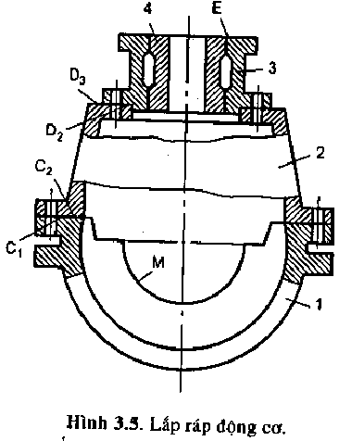

Slide 11
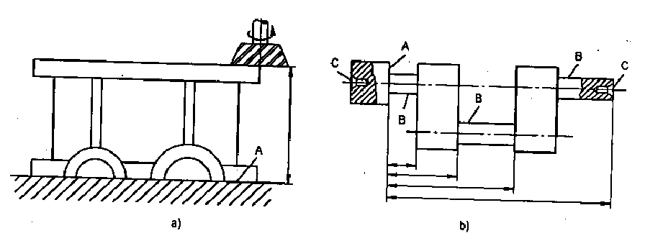

Slide 12
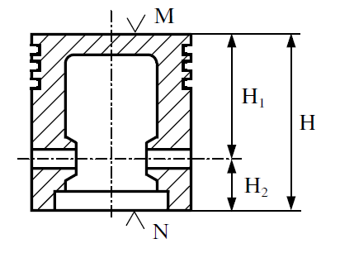
Lưu ý: Trong thực tế chuẩn thiết kế và chuẩn công nghệ có thể trùng hoặc không trùng nhau. Do vậy trong quá trình thiết kế , việc chọn chuẩn thiết kế trùng chuẩn công nghệ là tối ưu vì lúc đó mới sử dụng được toàn bộ miền dung sai.

Slide 13
II. Quá trình gá đặt chi tiết.
1.Khái niệm về quá trình gá đặt chi tiết khi gia công
Gá đặt chi tiết bao gồm 2 quá trình: định vị chi tiết và kẹp chặt chi tiết
Định vị là sự xác định chính xác vị trí tương đối của chi tiết so với dụng cụ cắt trước khi gia công
Kẹp chặt là quá trình cố định vị trí của chi tiết sau khi đã định vị để chống lại tác dụng của lực cắt trong quá trình gia công làm cho chi tiết không được xê dich và rời khỏi vị trí đã được định vị

Slide 14
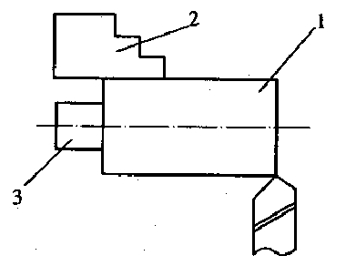

Slide 15
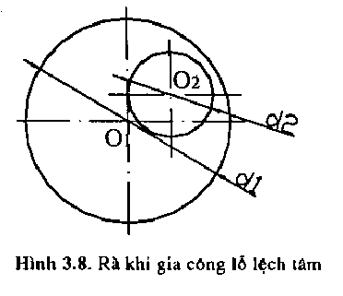
2. Các phương pháp gá đặt chi tiết trước gia công
2.1. Phương pháp rà gá:
Người công nhân dùng mắt kết hợp với dụng cụ khác như đồng hồ so, mũi rà, bàn rà, hệ thống kính quang học để xác định vị trí của chi tiết so với máy hoặc dụng cụ cắt

Slide 16
Ưu điểm:
Tận dụng được phôi kém chính xác ( phôi đúc) bằng cách linh động phân bố lượng dư
Loại trừ ảnh hưởng của mòn dao
Đồ gá đơn giản, dễ chế tạo.
Nhược điểm:
- Tốn thời gian
- Đòi hỏi tay nghề người thợ

Slide 17
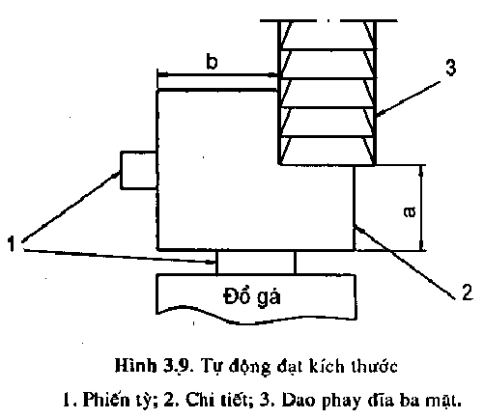
2.2. Phương pháp tự động đạt kích thước
Là phương pháp mà dụng cụ cắt có vị trí tương quan cố định so với vật gia công
Ưu điểm:
Đảm bảo độ chính xác gia công
Năng suất cao
Không đòi hỏi tay nghề cao của người thợ
Nhược điểm:

Slide 18
III. Nguyên tắc 6 điểm khi định vị chi tiết gia công
1. Nguyên tắc 6 điểm:
Bậc tự do của vật rắn tuyệt đối ( DOFs: Degree of Freedoms) là khả năng di chuyển của vật rắn tuyệt đối theo một phương nào đó mà không bị cản trở ( ràng buộc ). Khi một vật rắn tuyệt đối không thể di chuyển theo một phương nào đó có nghĩa là nó bị khống chế ( bị ràng buộc ) bậc tự do theo phương đó.
Trong hệ tọa độ không gian Decac, một vật rắn tuyệt đối có 6 bậc tự do. Để chi tiết có duy nhất một vị trí trong không gian, ta phải khống chế 6 bậc tự do được gọi là nguyên tắc 6 điểm định vị trong gia công
Mỗi bậc tự do bị khống chế tương ứng với một điểm định vị.

Slide 19
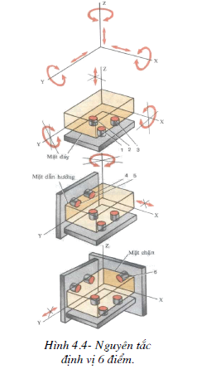

Slide 20
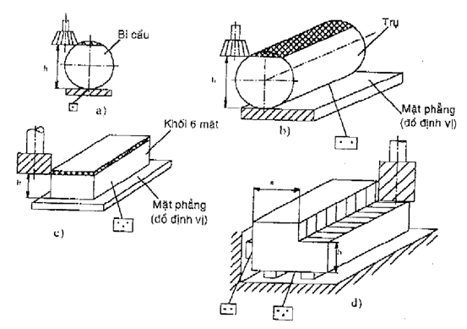
Các dạng định vị chi tiết

Slide 21
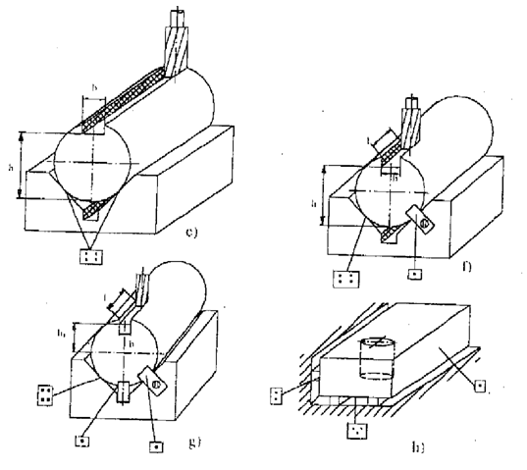
Các dạng định vị chi tiết

Slide 22
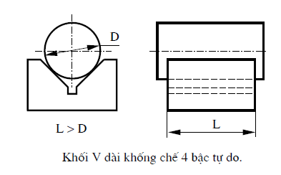
Một số chi tiết định vị thường gặp:

Slide 23
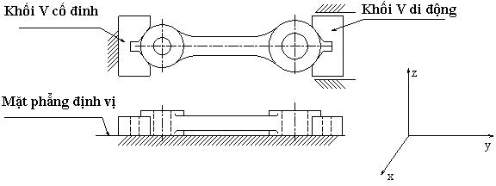

Slide 24
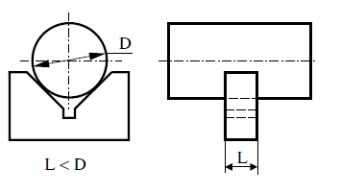
Khối V ngắn

Slide 25
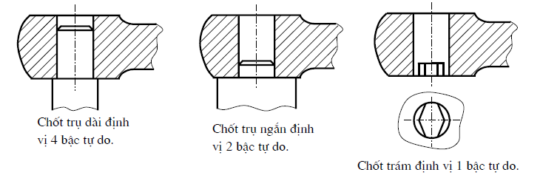
Chốt trụ ngắn định vị mặt trụ trong (L < D)
Chốt trụ dài định vị mặt trụ trong (L > D)

Slide 26
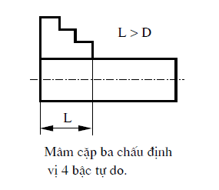

Slide 27
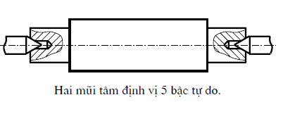

Slide 28
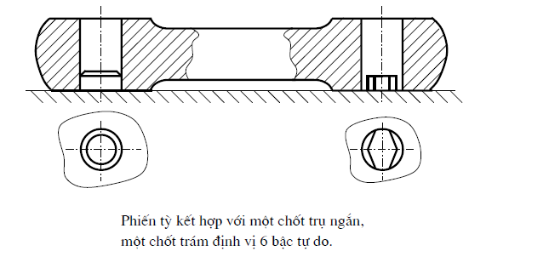

Slide 29
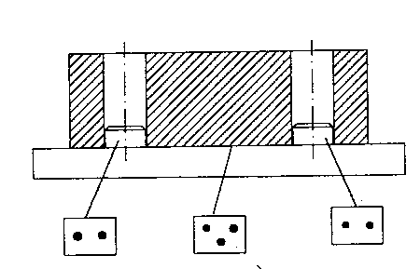
Các dạng định vị chi tiết
Trường hợp siêu định vị

Slide 30
4.2 CÁC BỘ PHẬN CỦA ĐỒ GÁ
  Các chi tiết và cơ cấu định vị
Các chi tiết và cơ cấu trên đồ gá tiếp xúc với chuẩn định vị của chi tiết thay thế cho các điểm định vị, làm nhiệm vụ khống chế các bậc tự do theo nguyên tắc 6 điểm định vị
Gồm 2 lọai:
Cơ cấu định vị chính: trực tiếp tham gia định vị chi tiết ( khống chế bậc tự do )
Cơ cấu định vị phụ: không tham gia định vị chi tiết mà chỉ làm tăng độ cứng vững cho chi tiết, nó không làm thay đổi vị trí của chi tiết, thông thường nó là các cơ cấu điều chỉnh hay di động được

Slide 31
Các chi tiết và cơ cấu định vị
Khái niệm:
Các chi tiết định vị là các chi tiết:
- Tiếp xúc với chuẩn định vị của chi tiết
- Thay thế cho các điểm định vị
- Khống chế các bậc tự do theo nguyên tắc 6 điểm

Slide 32
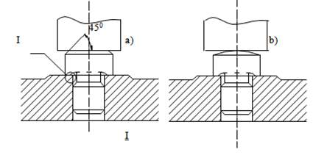
Các chi tiết định vị vào mặt phẳng
1-Chốt tì cố định

Slide 33
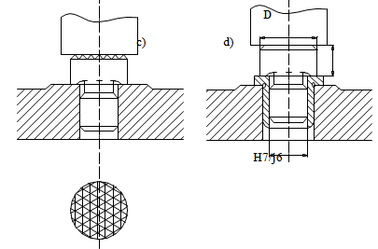
Các chi tiết định vị vào mặt phẳng
Chốt tì cố định

Slide 34
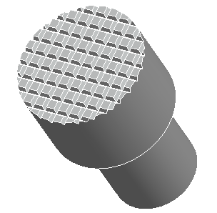
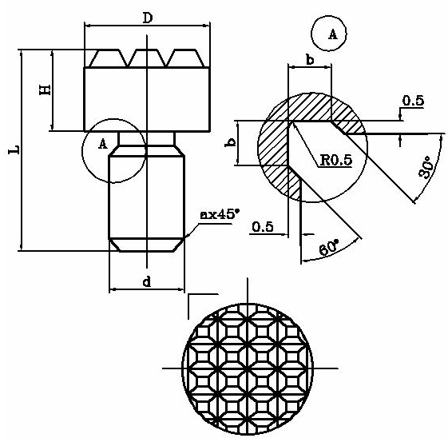
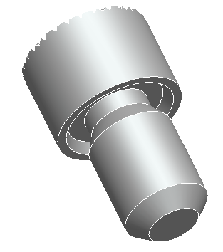

Slide 35
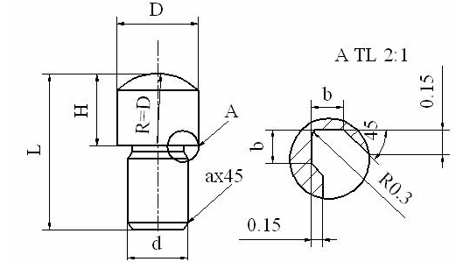
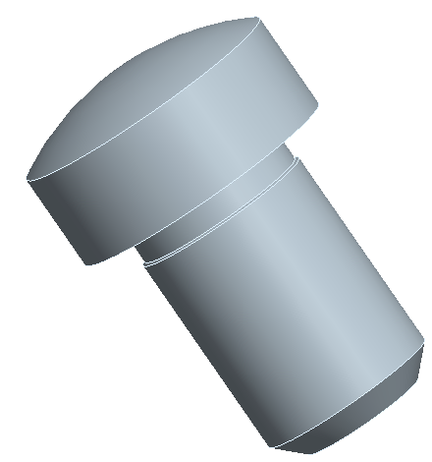

Slide 36
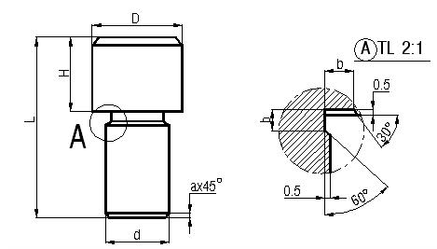
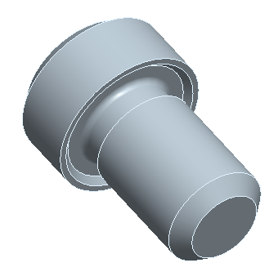
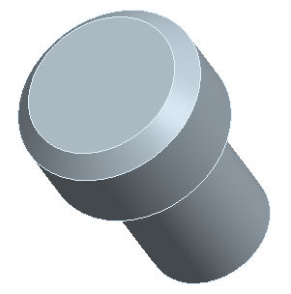

Slide 37
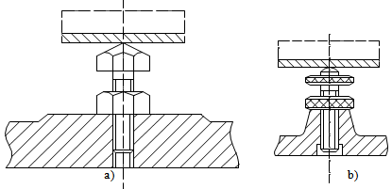
2-Chốt tì điều chỉnh

Slide 38
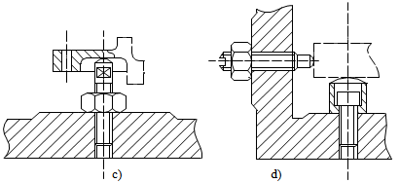
2-Chốt tì điều chỉnh

Slide 39
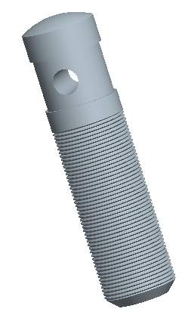
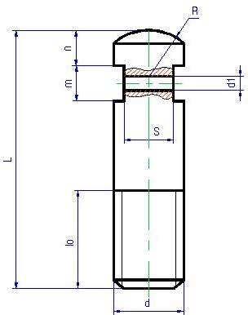
2-Chốt tì điều chỉnh

Slide 40
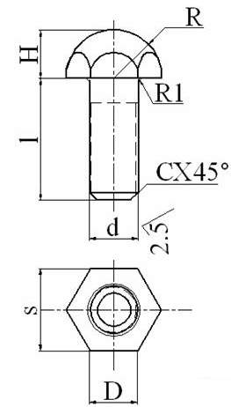
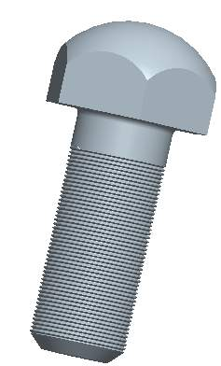
2-Chốt tì điều chỉnh

Slide 41
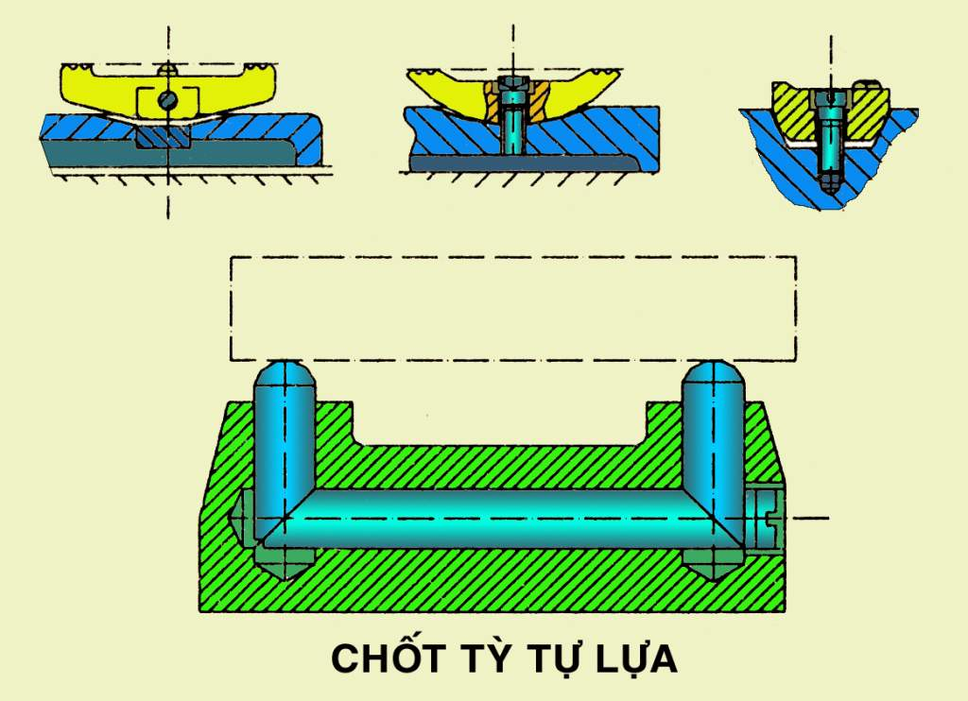

Slide 42
Phiến tỳ
h
H
d
h₁
C
C₁
a)
h₂
L
45⁰
B
b
c)
B
b)

Slide 43
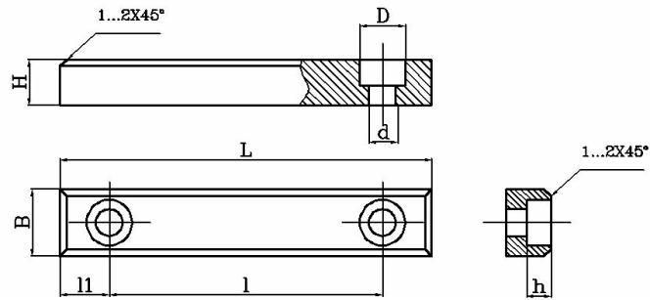
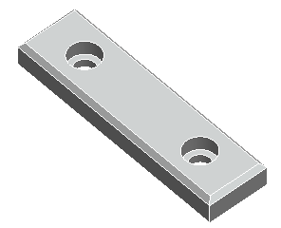
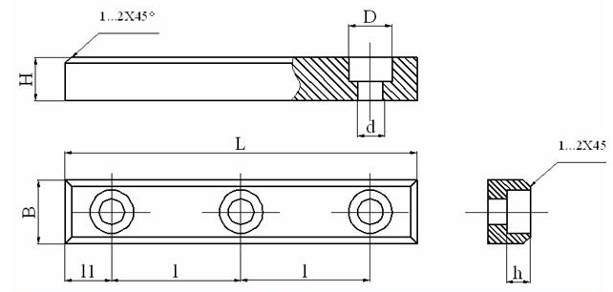
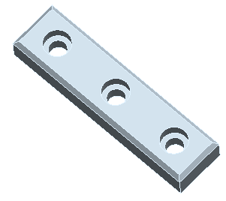
Phiến tì loại 1 kiểu 1
Phiến tì loại 1 kiểu 2

Slide 44
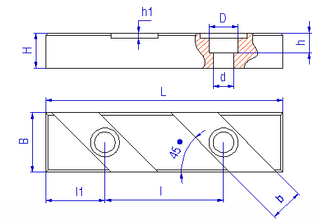
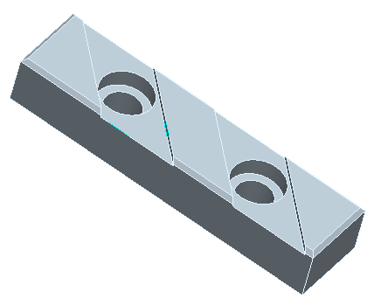
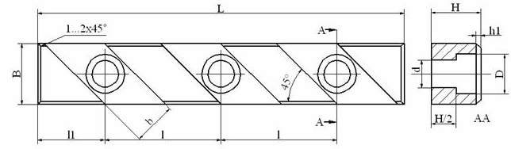
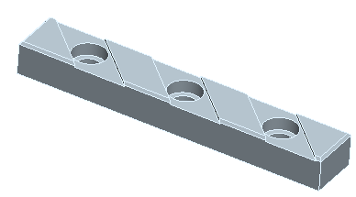
Phiến tỳ cố định có khía rãnh

Slide 45
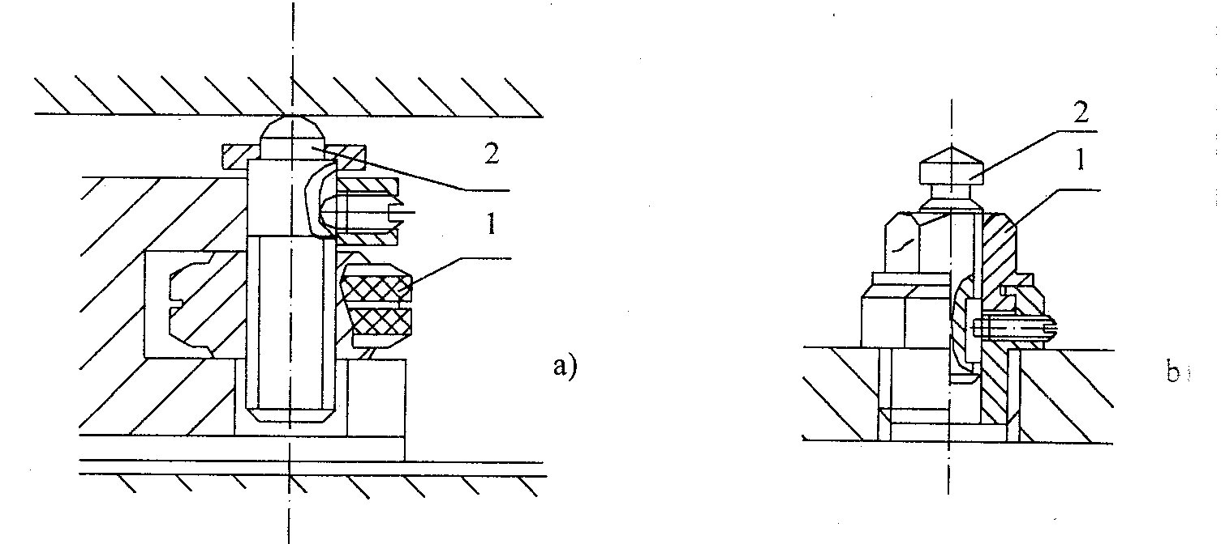
  2. Bộ phận đỡ điều chỉnh.
Hình a) bộ phận đỡ điều chỉnh bằng tay được dùng đỡ các chi tiết gia công nhẹ
Hình b) dùng để đỡ các chi tiết gia công lớn

Slide 46
Chi tiết định vị vào mặt trụ ngoài
- Khối V cố định
- Khối V di động
- Ống kẹp đàn hồi

Slide 47
Khối V
α⁰
C
D
h
H
a)
b)
c)
2-5mm
d)
e)

Slide 48
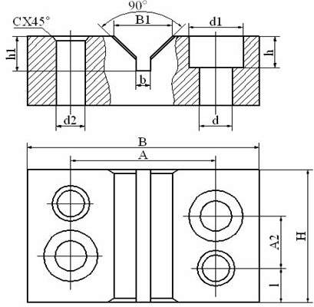
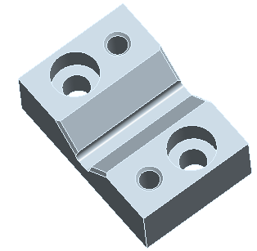
Khối V cố định

Slide 49
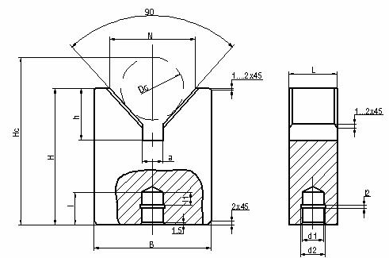
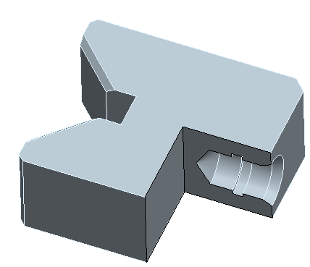
Khối V di động

Slide 50


Khối V lắp trên mặt đứng

Slide 51


Định vị mặt đầu và có lỗ lắp chốt định vị

Slide 52


Định vị mặt đầu và có lỗ lắp chốt định vị

Slide 53


Côn Định vị

Slide 54


Slide 55
Các chi tiết định vị mặt trụ trong
- Chốt định vị
- Trục gá
- Mũi tâm

Slide 56

Chốt định vị

Slide 57




Chốt định vị có ren D > 20

Slide 58


Chốt định vị có ren
D<= 10
D > 10

Slide 59

Chốt định vị không có ren
D > 10

Slide 60


Chốt định vị

Slide 61



Chốt trám D>10, không ren

Slide 62


Slide 63

Trục gá bung

Slide 64

Trục gá bung

Slide 65

Trục gá bung dùng chất dẻo

Slide 66

Trục gá bung

Slide 67
Mũi tâm
a)
b)
c)
d)
e)
f)

Slide 68


Slide 69

Các chi tiết định vị phụ

Slide 70


Các chi tiết định vị phụ

Slide 71

Các chi tiết định vị phụ

Slide 72

2.Cơ cấu kẹp chặt
Khái niệm về kẹp chặt
Kẹp chặt là cố định vị trí đã định vị. Trên hình bên chi tiết được định vị bằng khối V khống chế 4 bậc tự do. Để cố định vị trí định vị thì lực kẹp W_{ct} phải đủ lớn làm cho chi tiết không bị trượt và bị xoay trong quá trình gia công.

Slide 73
Ý nghĩa và yêu cầu đối với cơ cấu kẹp
Việc kẹp chặt có ảnh hưởng rất lớn đến quá trình gia công. Nếu việc kẹp chặt được thực hiện tốt sẽ nâng cao năng suất, độ chính xác gia công đồng thời giảm sức lao động, dễ cơ khí hóa tự động hóa quá trình sản xuất.
Cơ cấu kẹp chặt phải thỏa mãn những yêu cầu sau đây:
Không được phá vỡ vị trí đã định vị
Lực kẹp phải đủ lớn không được nhỏ hơn lực kẹp cần thiết đồng thời không quá lớn làm biến dạng chi tiết gia công.
Biến dạng do lực kẹp gây ra không được vượt quá giới hạn cho phép.

Slide 74
Đảm bảo động tác phải nhanh, gọn, đơn giản, thao tác tiện lợi an tòan
Cơ cấu phải nhỏ gọn, gắn liền thành một khối.

Slide 75
Phương và chiều của lực kẹp
Phương lực kẹp nên cố gắng thẳng góc với mặt chuẩn định vị chính (mặt hạn chế 3 bậc tự do )vì khi đó diện tích tiếp xúc là lớn nhất.
Chiều lực kẹp đi từ ngòai vào mặt định vị, cùng chiều với lực cắt và trọng lực. Đôi khi kết cấu không cho phép có thể chọn chúng thẳng góc với nhau.

Slide 76
Điểm đặt của lực kẹp
Lực kẹp sao cho chi tiết gia công bị biến dạng ít nhất vì vậy lực kẹp phải đặt ở vị trí có độ cứng vững lớn
Điểm đặt lực kẹp phải nằm trong mặt định vị hay tại vị trí đỡ chi tiết và phải gần

Slide 77


Slide 78

Cơ cấu kẹp chặt kiểu cơ khí.
a) Kẹp chặt bằng chêm
Chêm là chi tiết có hai bề mặt làm việc không song song với nhau. Chêm có tính tự hãm Cơ cấu kẹp chặt bằng chêm thường kết hợp với cơ cấu khác như khí nén, dầu ép, đòn bẩy, chất dẻo …

Slide 79

b) Kẹp chặt bằng Ren
Gồm các phần chính: bulông, tay quay, đai ốc và miếng đệm. Các chi tiết này được tiêu chuẩn hóa. Nhược điểm: mất nhiều thời gian

Slide 80
c) Kẹp chặt bằng cam lệch tâm
Cam lệch tâm là chi tiết kẹp có tâm quay lệch với tâm hình học của nó, độ lệch tâm này tạo ra lực kẹp phôi
Ưu điểm của lọai này là kẹp nhanh, đơn giãn. Tuy nhiên hành trình kẹp nhỏ, không thích hợp với phôi có sai số lớn. Lực kẹp và tính tự hãm nhỏ hơn kẹp bằng ren. Thích hợp với chi tiết được gá cố định và khi gia công ít rung động.

Slide 81


d) Kẹp chặt bằng đĩa mỏng đàn hồi
Các đĩa mỏng đàn hồi dùng trong đồ gá để định tâm và kẹp chặt phôi theo mặt trụ trong và ngòai đã được gia công tinh,
Ưu điểm khi dùng các đĩa mỏng đàn hồi kết cấu đồ gá gọn nhẹ, độ chính xác định tâm cao ( 0.01-0.03 mm), lực kẹp lớn, thao tác dễ dàng. Nhược điểm là lực kẹp phân bố cục bộ, nếu sử dụng phôi dài có thành mỏng sẽ dễ bị lượn sóng.
Hình a. Trục gá sử dụng đĩa mỏng đàn hồi
1. Bề mặt định hướng, 2 đĩa mỏng đàn hồi,
3 phôi, 4. đai ốc kẹp

Slide 82

e) Kẹp chặt bằng chất dẻo
Dùng sức căng của chất dẻo để định tâm và kẹp chặt chi tiết. Kẹp chặt bằng chất dẻo có ưu điểm kết cấu nhỏ gọn, thao tác nhanh, lực kẹp phân bố đều và nhất là độ chính xác định tâm cao có thể đạt đến 0.001-0.03 mm. Tuy nhiên việc chế tạo đồ gá tương đối phức tạp. Chất dẻo thường dùng là Dibutilftalat trộn với dầu

Slide 83
2. Ứng dụng nguyên tắc 6 điểm khi định vị chi tiết gia công
- Trong quá trình gia công chi tiết được định vị không nhất thiết phải luôn đủ 6 bậc tự do mà chỉ cần những bậc tự do cần thiết theo yêu cầu của nguyên công đó.
Số bậc tự do khống chế không lớn hơn 6, nếu có một bậc tự do nào khống chế quá 1 lần thì gọi là siêu định vị.
Không được khống chế thiếu bậc tự do cần thiết, nhưng cho phép khống chế lớn hơn số bậc tự do cần thiết để dễ dàng trong quá trình định vị gá đặt.

Slide 84



Các ví dụ về trường hợp siêu định vị:

Slide 85



Định vị đúng:

Slide 86


Slide 87
IV. Nguyên tắc chọn chuẩn
Công việc chọn chuẩn có ý nghĩa khá quan trọng.
Mục đích của việc chọn chuẩn là đảm bảo được 2 yêu cầu
sau đây:
Chất lượng của chi tiết trong quá trình gia công
Bảo đảm năng suất và giảm giá thành.
Khi tiến hành chọn chuẩn, ta phân ra 2 trường hợp chọn
chuẩn thô và chuẩn tinh

Slide 88
1. Chọn chuẩn thô
Cần đảm bảo 2 yêu cầu sau khi tiến hành chọn chuẩn thô:
Phân phối đủ lượng dư cho các bề mặt gia công
Đảm bảo độ chính xác cần thiết về vị trí tương quan giữa các bề mặt không gia công với những bề mặt sắp gia công

Slide 89

Ví dụ:

Slide 90
Dựa vào yêu cầu trên, kinh nghiệm đưa ra 5 điểm cần tuân thủ khi chọn chuẩn thô:
1. Nếu chi tiết gia công có một bề mặt sẽ không gia công thì nên lấy bề mặt đó làm chuẩn thô, như vậy sẽ làm cho sự thay đổi vị trí tương quan giữa bề mặt gia công và bề mặt không gia công là nhỏ nhất

Slide 91

2. Nếu có một số bề mặt không gia công thì nên chọn bề mặt không gia công nào có yêu cầu chính xác về vị trí tương quan cao nhất đối với các bề mặt gia công làm chuẩn

Slide 92

3. Nếu tất cả bề mặt của chi tiết đều phải gia công thì chọn một mặt nào đó có lượng dư yêu cầu đều, nhỏ nhất làm chuẩn thô.

Slide 93
4. Bề mặt chọn làm chuẩn thô nên tương đối bằng phẳng, không có mép rèn dập ( bavia), đậu rót, đậu ngót hoặc quá ghồ ghề.
5. Chuẩn thô nên dùng một lần trong quá trình công nghệ gia công.

Slide 94


2. Chọn chuẩn tinh
Khi chọn chuẩn tinh nên tuân thủ 5 điểm sau đây:
1. Cố gắng chọn chuẩn tinh là chuẩn tinh chính, như vậy sẽ làm cho chi tiết gia công có vị trí tương tự lúc làm việc. Ví dụ: khi gia công bánh răng, nên chọn chuẩn tinh là lỗ bánh răng.
2. Cố gắng chọn chuẩn tinh trùng gốc kích thước để sai số chuẩn bằng 0

Slide 95

2. Chọn chuẩn tinh
3. Chọn chuẩn tinh sao cho khi gia công không vì lực cắt, lực kẹp mà chi tiết bị biến dạng quá nhiều
4. Chọn chuẩn tinh sao cho kết cấu đồ gá đơn giản và sử dụng tiện lợi
5. Cố gắng chọn chuẩn tinh thống nhất. Chọn chuẩn thống nhất nghĩa là trong nhiều lần gá đặt cũng chỉ dùng một chuân để thực hiên các nguyên công

Slide 96
V. Sai số gá đặt
Một trong những yếu tố ảnh hưởng đến độ chính xác gia công là sai số phát sinh trong quá trình gá đặt chi tiết và được tính bằng công thức:
Trong đó:
ε_{c} : sai số chuẩn ( sai số do chọn chuẩn định vị không trùng với chuẩn đo lường )
ε_{kc} : sai số kẹp chặt ( sai số do lực kẹp thay đổi gây ra )
ε_{đg} : sai số đồ gá

Slide 97

    1.Cách tính sai số kẹp chặt ε_{kc}
    Sai số kẹp chặt là lượng chuyển vị của gốc kích thước chiếu lên phương kích thước cần thực hiện do lực kẹp thay đổi gây ra.

Slide 98
Khi lực kẹp thay đổi từ W_{min} đến W_{max} thì gốc kích thước của kích thước H cũng có lượng chuyển vị tương ứng Y_{min}, y_{max}. Do đó kích thước gia công sẽ biến động từ H_{min} đến H_{max}. Sai số kẹp chặt ε_{kc} được tính bằng công thức:
ε_{kc} = ( y_{max} – y_{min} ) x cos α
Trong đó:
α: góc hợp bởi phương kích thước thực hiện và phương chuyển vị của gốc kích thước.
Y_{min}, y_{max}: lượng chuyển vị nhỏ nhất và lớn nhất của gốc kích thước khi lực kẹp thay đổi.

Slide 99
Sự dịch chuyển của gốc kích thước là do tác dụng của lực kẹp làm biến dạng bề mặt định vị của chi tiết và các bề mặt của các bộ phận của đồ gá tiếp xúc với chi tiết. công thức xác định lượng chuyển vị ( lượng biến dạng ) ở vị trí tiếp xúc giữa chi tiết và chốt tỳ theo phương trình thực nghiệm:
y = C.q^{n}
Trong đó:
C: hệ số phụ thuộc vào vật liệu và tình trạng của bề mặt tiếp xúc.
q: áp lực riêng trên bề mặt tiếp xúc.
n: chỉ số xác định bằng thực nghiệm (n<1)

Slide 100
    2. Cách tính sai số của đồ gá ε_{đg}
Sai số đồ gá được tính bằng công thức:
Trong đó:
ε_{ct:} Sai số do chế tạo đồ gá
ε_{m:} Sai số phát sinh khi đồ gá bị mòn trong quá trình sử dụng.
ε_{lđ}: Sai số phát sinh khi lắp đặt đồ gá, lắp đặt đồ gá lên máy công cụ. Được xác định tùy từng trường hợp cụ thể.

Slide 101

    3. Cách tính sai số chuẩn ε_{c}
a.Khái niệm
Sai số chuẩn phát sinh khi chuẩn định vị không trùng với gốc kích thước và được xác định bằng lượng biến động lớn nhất của gốc kích thước chiếu lên phương kích thước cần thực hiện.

Slide 102


Slide 103
b. Mục đích của việc xác định sai số chuẩn
Kích thước đạt được sau gia công (do người thiết kế qui định) là quan trọng nhất. Sai số của kích thước này là tổng hợp của một loạt sai số:
ΔL = Σ(Δ_{dh} + Δ_{dc} + Δ_{m} + Δ_{n} + ε_{gd}) + ΣΔ_{hd}
Trong đó:
ΔL là sai số của kích thước cần thực hiện.
Δ_{dh} – sai số do biến dạng đàn hồi.
Δ_{dc} – sai số do điều chỉnh máy.
Δ_{m} – sai số do mòn dụng cụ cắt.
Δ_{n} – sai số do biến dạng nhiệt của hệ thống công nghệ.
ε_{gd} – sai số gá đặt
ΣΔ_{hd} – sai số hình học của máy – dao – gá do chế tạo.
Hệ thống công nghệ phải đảm bảo:
ΔL < δ_{L}
δ_{L} : dung sai kích thước cần đạt do nhà thiết kế qui định

Slide 104
Theo thực tế, người công nghệ khi thiết kế qui trình công nghệ phải chọn chuẩn định vị và các phương án định vị, tính sai số chuẩn. Nếu thỏa mản điều kiện:
ε_{c} < [ε_{c}] = (1/3 ÷ 1/2) δL
thì việc chọn chuẩn đạt yêu cầu, nếu không thỏa người công nghệ phải chọn lại chuẩn cho thỏa điều kiện trên.

Slide 105
c. Tính sai số chuẩn bằng chuỗi kích thước công nghệ
Chuổi kích thước công nghệ gồm 4 khâu cơ bản:
+ Khâu 1 – a: từ vị trí dụng cụ cắt đến chuẩn điều chỉnh
+ Khâu 2 – x1: từ chuẩn điều chỉnh đến chuẩn định vị
+ Khâu 3 – x2: từ chuẩn định vị đến gốc kích thước
+ Khâu 4 - H: từ gốc kích thước đến bề mặt dao (mặt gia công)
Sự dao động của khâu 2 (x₁) và khâu 3 (x₂) gây ra sai số chuẩn.
Tức là: ε_{c} (H) = Δx₁ + Δx₂=
Nếu số khâu biến động càng nhiều thì sai số chuẩn càng lớn.

Slide 106
Trình tự để tính sai số chuẩn cho kích thước gia công:
- Vẽ sơ đồ gá đặt khi gia công.
- Xác định rõ chuẩn định vị, chuẩn điều chỉnh, gốc kích thước.
- Vẽ chuỗi kích thước công nghệ trên sơ đồ gá đặt, kích thước trong chuổi này có gốc và có hướng.
- Viết chuỗi kích thước công nghệ.
- Tìm các lượng biến động của khâu x1 và khâu x2.
- Sai số chuẩn của kích thước gia công chính là tổng các lượng biến động Δx₁ và Δx₂

